Slide 1
Rapport från äldreombudsman och seniorrådgivare i Malmö stad
maj 2019-mars 2022

Slide 2
ÄO och SR
ger råd, stöd och vägledning till enskilda i frågor som rör äldres livssituation
lyssnar till Malmöbornas erfarenheter av hur det är att leva och åldras i staden
förmedlar äldres erfarenheter som ett bidrag till ökade kunskaper om äldre personers behov, situation och önskemål
företräder äldres behov i den fortsatta utvecklingen av Malmö som ett led i arbetet för ökad jämlikhet
förstärker vård- och omsorgsverksamheternas stödjande och rådgivande arbete

Slide 3

Belysta områden
Boende
Trygghet
Delaktighet

Slide 4
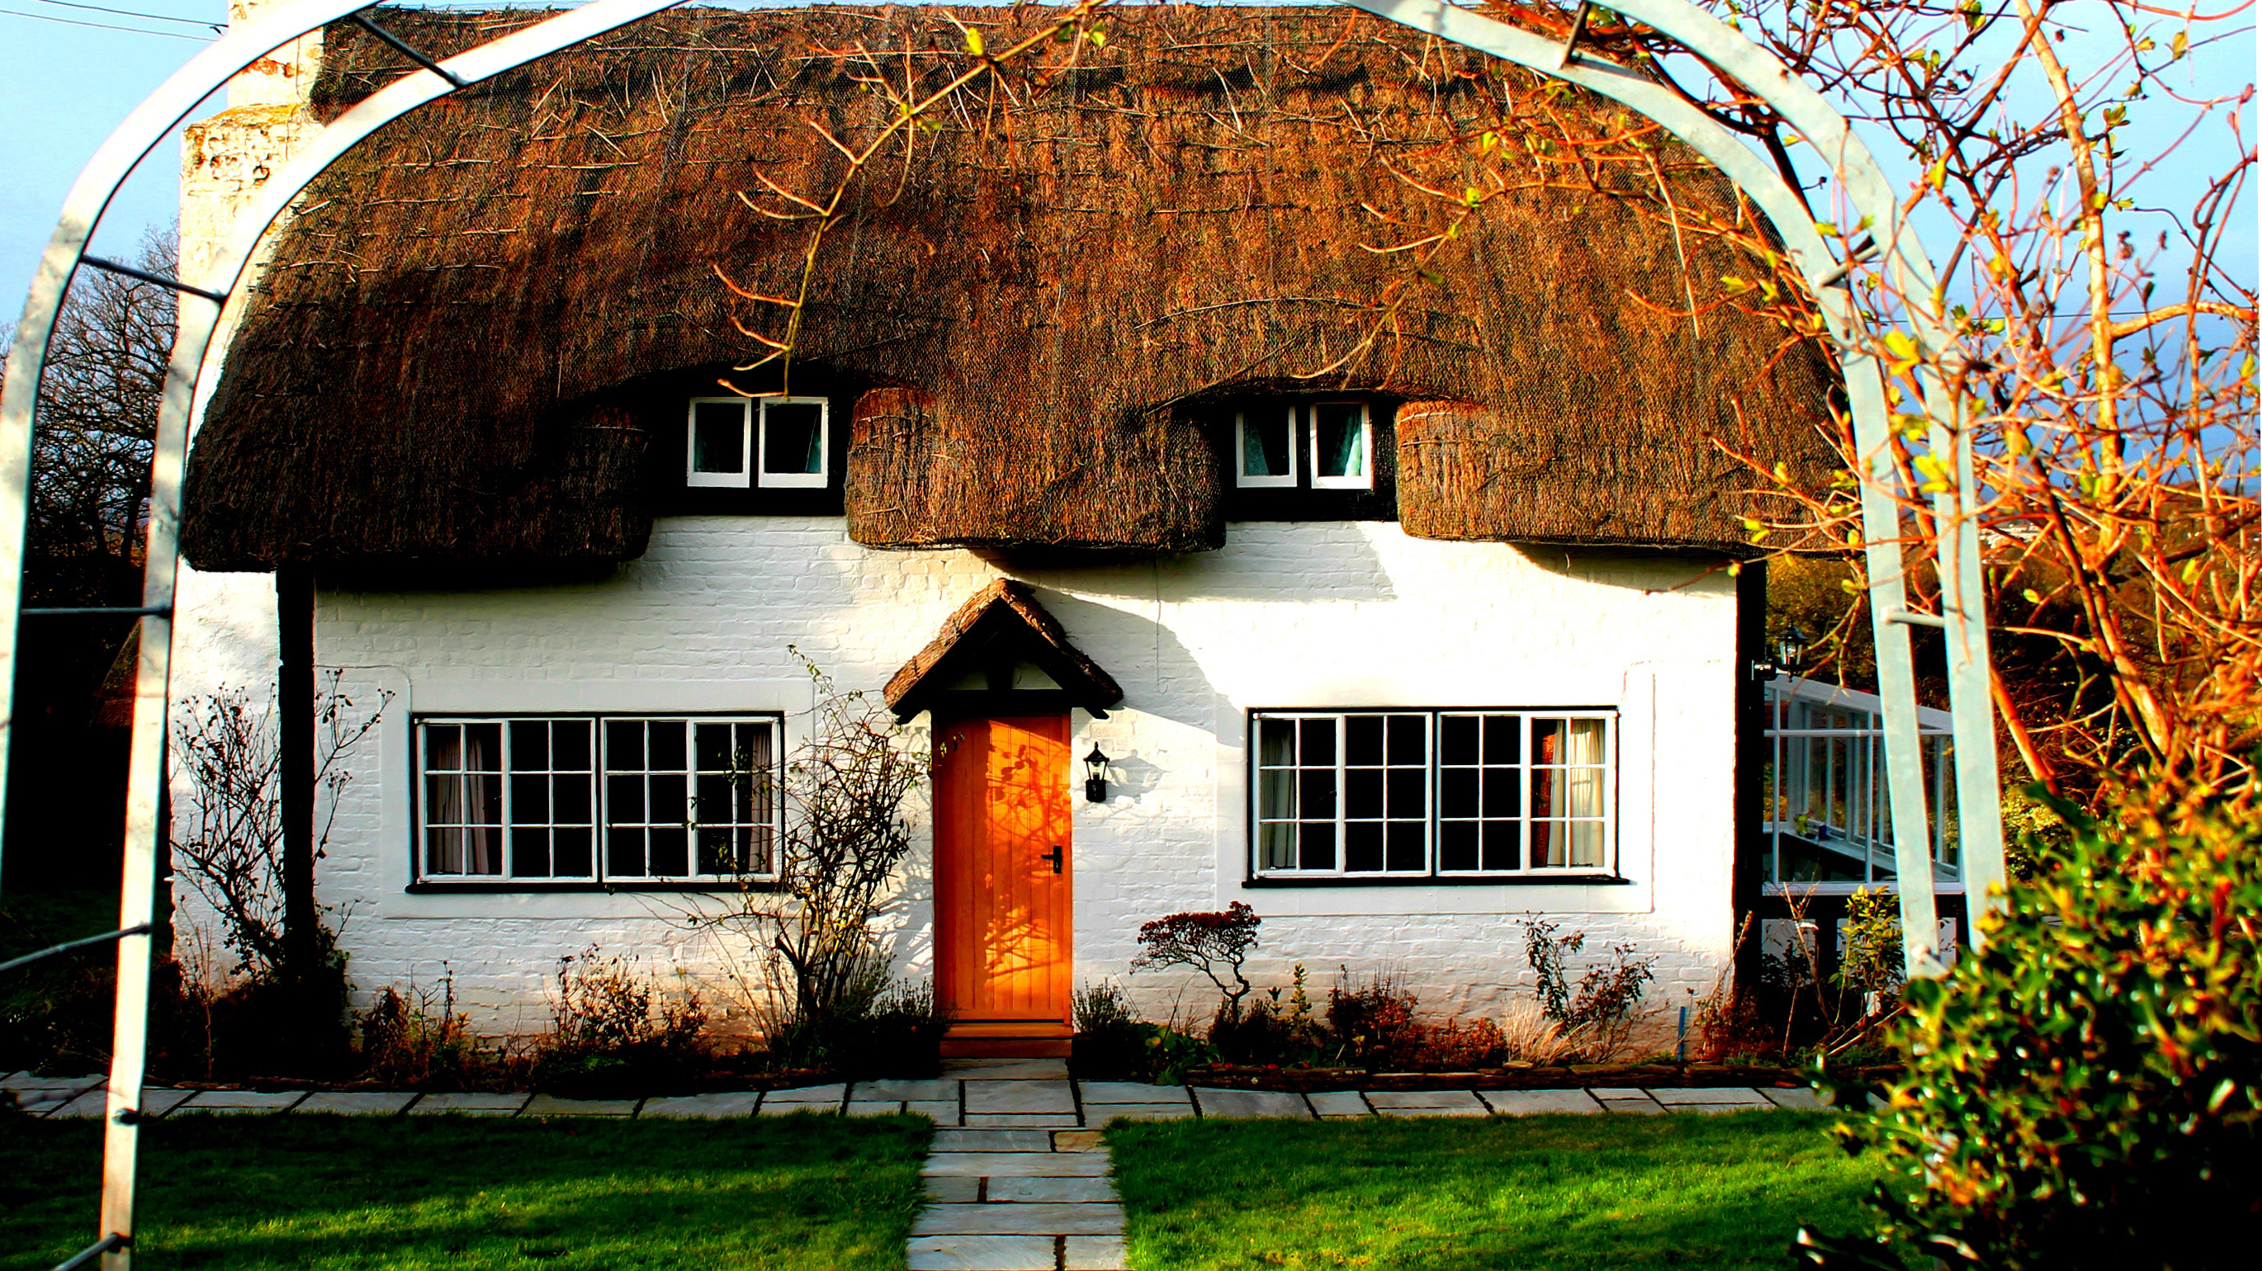
Boende
Intresse och kunskap
Förändrade förmågor
Sociala behov
Senior och novis

Slide 5
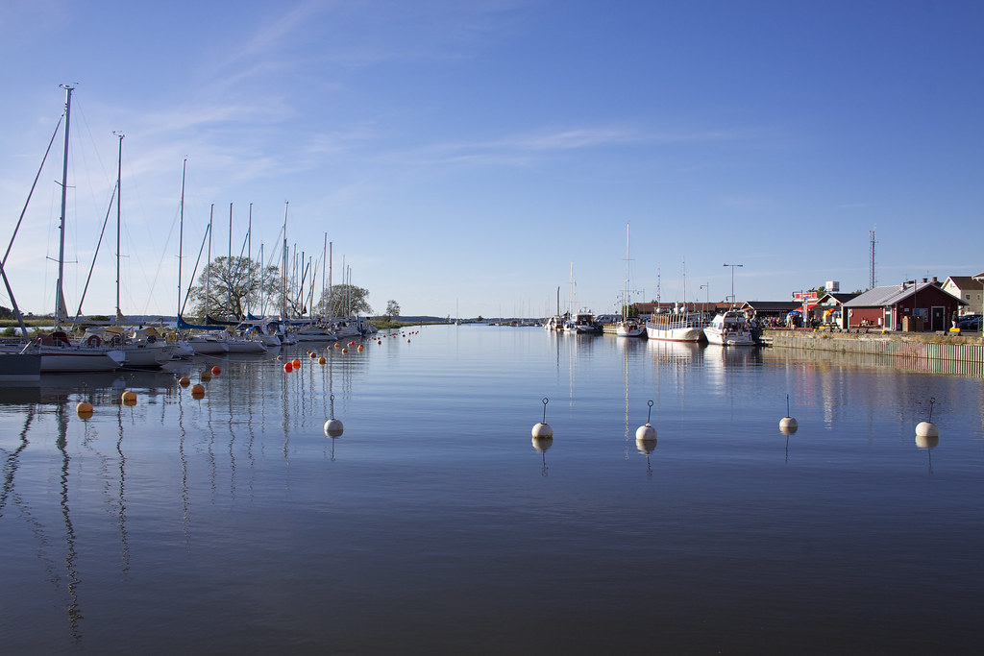
Trygghet
I hemmiljön
Som anhörig
Ekonomisk
I utemiljön
Genom förutsägbarhet
Det här fotot av Okänd författare licensieras enligt CC BY-NC-ND

Slide 6
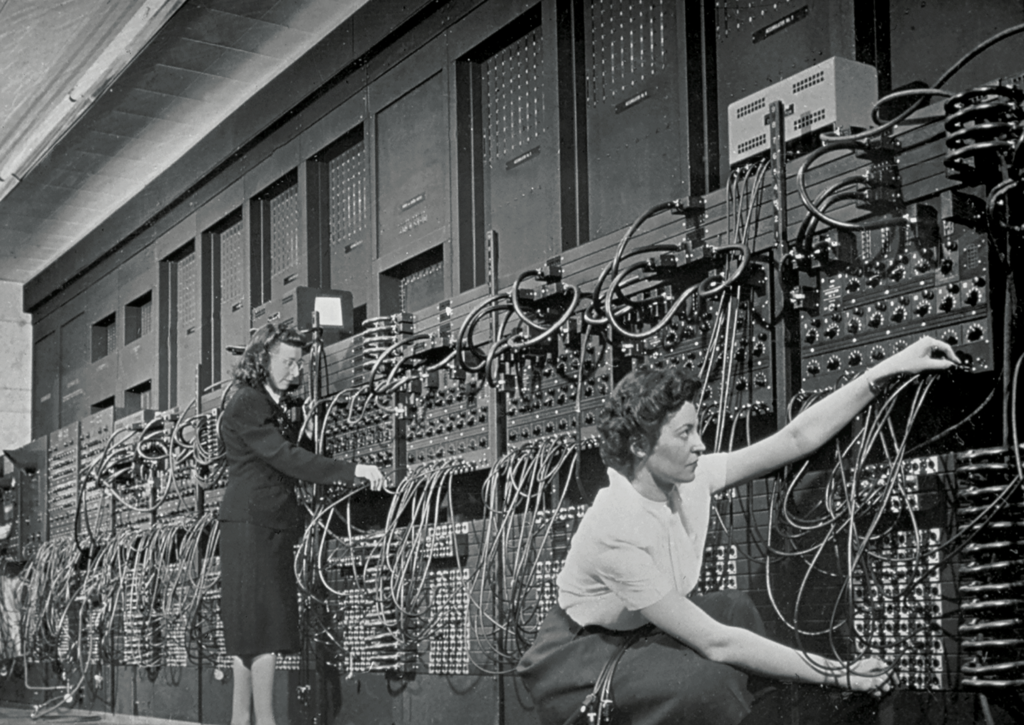
Delaktighet
Utifrån förmåga och situation
Som anhöriga
När det skaver…
Omgivningens oro
Digital
Lokal
Det här fotot av Okänd författare licensieras enligt CC BY-SA-NC

Slide 7
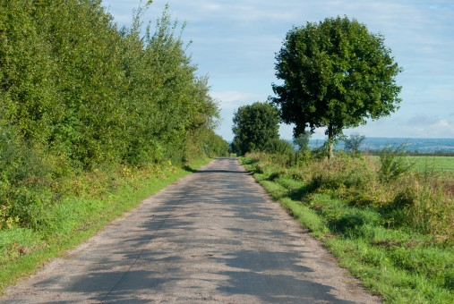
Hur går vi vidare?
Fortsatt dialog, information och vägledning
Hur tänker ni kring samarbete med ÄO?
Välkommen att ta kontakt
annika.kron-larsson@malmo.se
040-34 10 00

